Slide 1
S11
▶ Abrir en Google Colab
Series temporales:
del pasado al pronóstico
Descomposición, ARIMA/SARIMA, ETS, Prophet, backtesting sin fuga
Herramientas para la Ciencia de Datos, UPC, Facultad de Negocios
Notes:
GUION: Abrir la Unidad 3 (técnicas especializadas). Promesa: convertir la historia de una serie en un pronóstico con incertidumbre y en una decisión de negocio, sin mirar el futuro. Se replica el modelo aerolínea de Box & Jenkins (1970) y el ejemplo oficial de Prophet (Taylor & Letham, 2018). Método del deck: cada cifra se muestra contra su fuente y se LEE del Excel de resultados (fidelidad verificada). El botón «Abrir en Colab» lleva al cuaderno. [Viernes]

Slide 2




▶ Notebook, Índice, celda 0
MAPA DEL VIERNES — CAPÍTULOS 11.6 A 11.9
El viernes cierra la sesión en cuatro capítulos
Capítulo 11.6
Capítulo 11.7
Capítulo 11.8
Capítulo 11.9
¿Cuándo se puede confiar en este pronóstico?
¿Cómo se verifica que el resultado es real?
¿Qué decisión habilita? Demanda mensual de un producto
¿Qué no se puede afirmar, y qué sigue en S12?
Min 0-40
Min 40-65
Min 65-105
Min 105-120
S11 — Herramientas para la Ciencia de Datos, UPC
2 / 13
Notes:
GUION: Recorrer la sesión en cuatro actos con pulso Contexto -> Evidencia -> Decisión, el hilo del curso: ir del dato a la decisión. Acto 1: por qué el pronóstico decide y por qué validar es lo difícil. Acto 2: descomponer y probar estacionariedad antes de modelar. Acto 3: las DOS réplicas del cuaderno —el modelo aerolínea de Box & Jenkins (SARIMA) y el ejemplo oficial de Prophet— junto a ETS. Acto 4: métricas, backtesting rolling-origin sin fuga y elección del campeón. Las técnicas de S12-S14 solo se nombran al cierre. [Viernes]

Slide 3


▶ Notebook, Diag. 8.5, celda 88
FUGA TEMPORAL, ALBELALI & AHMED (2025), RETOMA S10
La fuga temporal esconde hasta un 20 % del error real
Nunca usar K-fold aleatorio
Mezcla pasado y futuro; se usa siempre backtesting de origen móvil.
Features construidas tras el corte
Lags, medias y escalado solo con datos del pasado del origen.
El naive solo mira el año anterior
Un sMAPE demasiado bueno es la señal típica de fuga temporal.
S11 — Herramientas para la Ciencia de Datos, UPC
3 / 13
Notes:
GUION: La fuga temporal es el error #1 del forecasting aplicado: un modelo que «aparenta» ser mejor en el reporte colapsa en producción. Albelali & Ahmed (2025) miden que la fuga esconde hasta ~20,5 % del error real (el reporte con fuga es optimista; el honesto es más alto). Retoma el leakage de S10 (SMOTE antes del split), ahora en el eje tiempo. [Viernes, capítulo 11.6]

Slide 4

▶ Notebook, Sección 8, celda 82
SUPUESTOS Y DECISIONES — SUPUESTOS_S11.MD
Cada decisión del pronóstico tiene su diagnóstico y su método
ARIMA no es una regresión: sus supuestos son sobre la propia serie y la validación. Cada punto lleva su señal y su método:
DECISIÓN / SUPUESTO
CÓMO SE IDENTIFICA
CÓMO SE DECIDE (MÉTODO)
Estacionariedad (ADF y KPSS)
Nulas opuestas; log diferenciada da ADF p 0,0002 -> estacionaria.
Diferenciar/transformar y repetir ADF y KPSS hasta lograrla.
Aditiva vs. multiplicativa
Panel seasonal del STL: la amplitud crece con el nivel.
log (o Box-Cox) si es multiplicativa; des-transformar con exp.
Residuos = ruido blanco
Ljung-Box(12) p 0,754 > 0,05 -> ruido blanco (buen ajuste).
Si p alto, aceptar; si no, volver a identificar (AR/MA).
Fuga temporal y backtesting
Un sMAPE menor que el de train delata fuga; el naive marca 5,78 %.
Rolling-origin sin fuga; el campeón supera al naive (SARIMA 4,09 %).
Fuente única: la guía de supuestos de la sesión (Partes 2-4). Alcance S11: reconocer la decisión y decidir; el ajuste fino avanzado (TBATS, GARCH) solo se nombra.
S11 — Herramientas para la Ciencia de Datos, UPC
4 / 13
Notes:
GUION: cada decisión se DIAGNOSTICA y luego se DECIDE con un método. (1) ESTACIONARIEDAD: ADF y KPSS con nulas opuestas; tras d=1/D=1 la log-serie da ADF p 0,0002. (2) ADITIVA/MULTIPLICATIVA: el panel seasonal del STL muestra amplitud creciente -> log. (3) RUIDO BLANCO: Ljung-Box p 0,754 > 0,05 -> aceptar; si no, volver a identificar. (4) FUGA TEMPORAL: rolling-origin sin fuga, el campeón SARIMA (4,09 %) supera al naive (5,78 %). Fuente: SUPUESTOS_S11.md. [Viernes, capítulo 11.6]

Slide 5
4
Validar sin mirar el futuro
Métricas, rolling-origin, decisión
Notes:
GUION: Abrir la decisión. La métrica debe ajustarse al problema y la validación honesta es el origen móvil. Aquí se cierra el arco: elegir el campeón y comunicar la recomendación. [Viernes, capítulo 11.7]

Slide 6
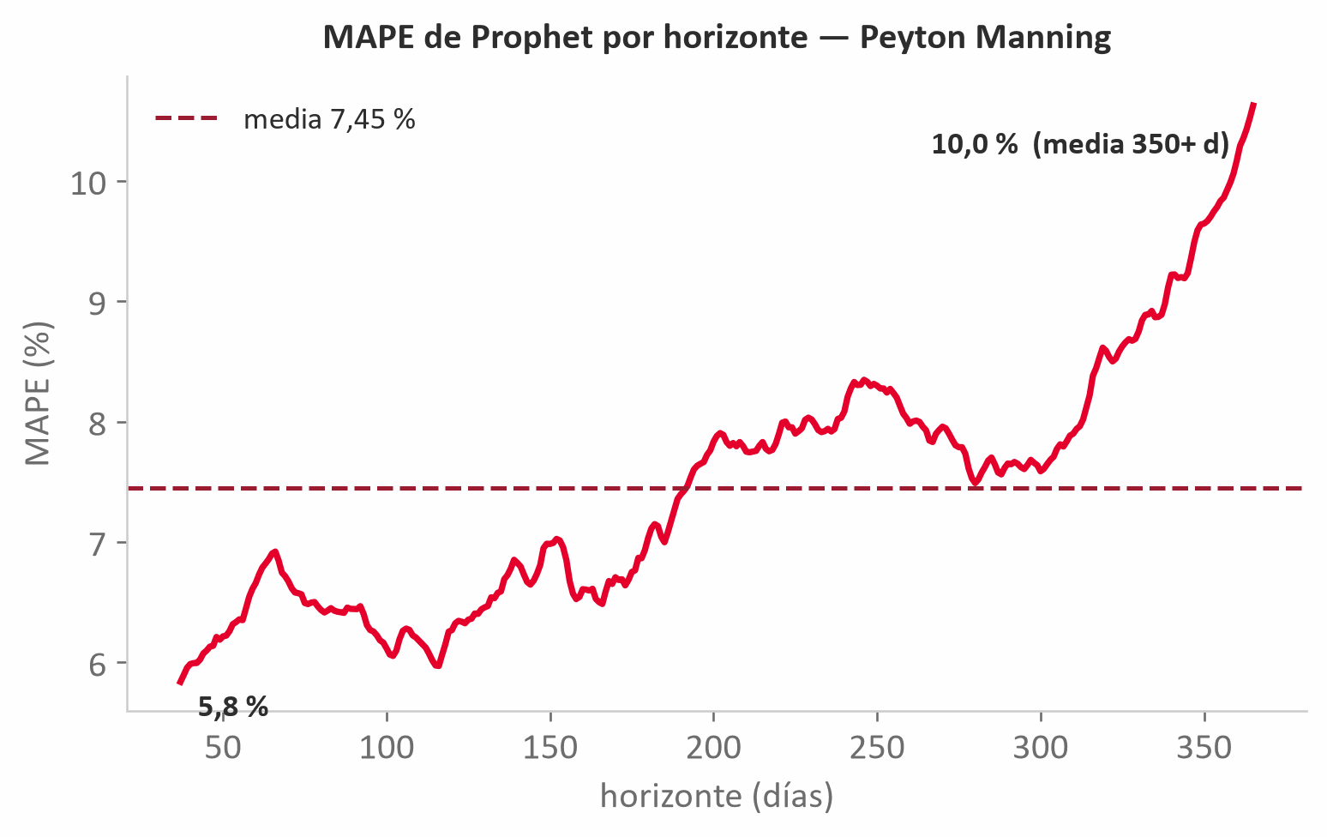


▶ Notebook, Pasos 8-9, celda 56
EVIDENCIA — MAPE POR HORIZONTE (CROSS_VALIDATION)
El error de Prophet crece del 5,84 % al 10,04 %
Lectura de negocio
El error medio es 7,45 %: crece con el horizonte, de 5,84 % a corto plazo a 10,04 % a un año.
En el paper: Taylor & Letham (2018), Forecasting at Scale, The American Statistician 72(1)
Prophet / Peyton Manning, cross_validation (730/180/365), reconstruido de Excel!prophet_cv (media B5).
S11 — Herramientas para la Ciencia de Datos, UPC
6 / 13
Notes:
GUION: El MAPE crece con el horizonte: 5,84 % a corto plazo y 10,04 % a un año, coherente con la documentación de Prophet (benchmark, otro pipeline). El MAPE CV medio es 7,45 %. Reportar un único MAPE sin decir a qué horizonte es un error: el error depende fuertemente de h. Se reporta al horizonte que importa al negocio y se revisa la cobertura del intervalo. [Viernes, capítulo 11.7]

Slide 7


▶ Notebook, Sección 1.4, celda 14
ERROR DE PRONÓSTICO, HYNDMAN & KOEHLER (2006), FPP3 CAP. 5.8
El sMAPE es simétrico y compara escalas distintas
RMSE — en las unidades
Penaliza los errores grandes; útil cuando duele una rotura de stock.
MAPE — error porcentual
Adimensional, pero diverge cuando el valor real se acerca a cero.
sMAPE, simétrico (0 a 200 %)
Acota el denominador; es la métrica oficial de la competencia M4.
S11 — Herramientas para la Ciencia de Datos, UPC
7 / 13
Notes:
GUION: Definir las métricas de error. RMSE cuando importan los errores grandes; MAPE/sMAPE para comparar series de distinta escala (muchos SKU). sMAPE = mean(2·|A−F|/(|A|+|F|))·100, rango 0-200 %: NO es MAPE, su denominador incluye el pronóstico. Elegir mal la métrica premia al modelo equivocado. [Viernes, capítulo 11.7]

Slide 8
▶ Entregable, backtesting
BACKTESTING / ROLLING-ORIGIN, TASHMAN (2000), FPP3 CAP. 5.10
El backtesting separa el pasado del futuro
→
Validación de origen móvil
f
Features temporales
Fija un origen de pronóstico
Entrena pasado, predice futuro
Avanza el origen y repite
Lags: y(t−1), y(t−12)
Medias móviles del pasado
Calendario: mes, festivo
S11 — Herramientas para la Ciencia de Datos, UPC
8 / 13
Notes:
GUION: El rolling-origin es la única evaluación honesta en series: fijar un origen, entrenar con lo anterior, pronosticar h, avanzar y repetir, respetando el orden temporal. Un K-fold aleatorio mezclaría futuro y pasado y daría precisión ilusoria. El ML global aprende de features temporales (lags, medias móviles, calendario) y de variables externas. [Viernes, capítulo 11.7]

Slide 9
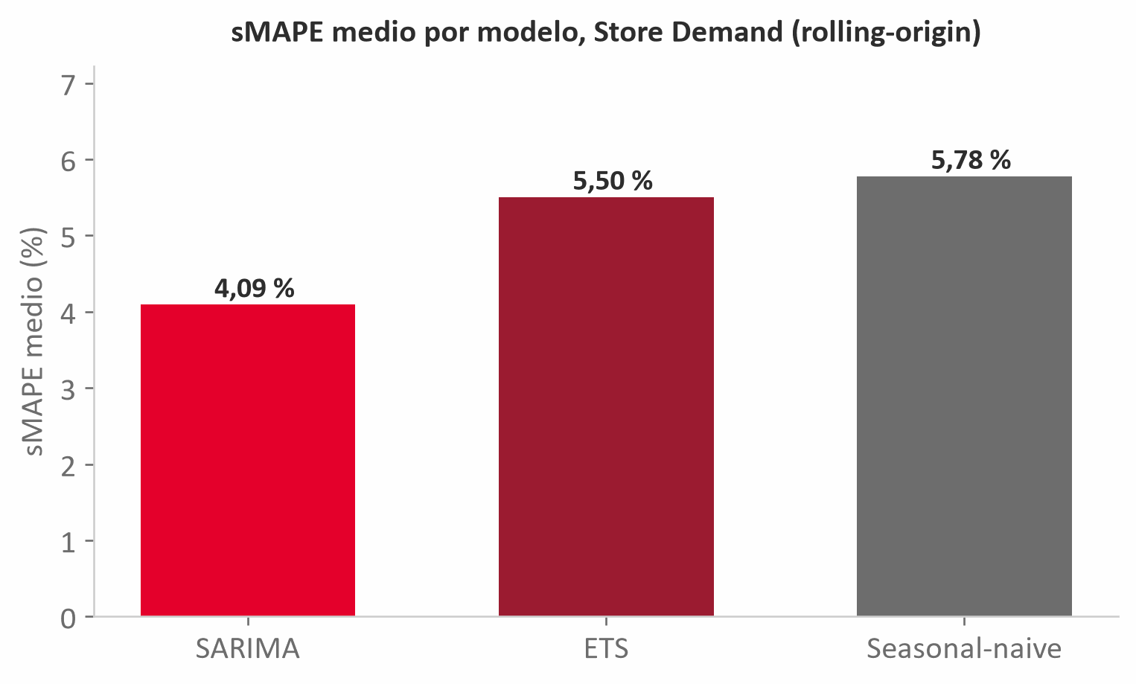
▶ Entregable, Paso 11 (backtesting)
DECISIÓN — SMAPE MEDIO POR MODELO
SARIMA lidera con 4,09 % y supera al naive 5,78 %
Lectura de negocio
SARIMA (4,09 %) supera al seasonal-naive (5,78 %) y al ETS (5,50 %): es el campeón.
Store Item Demand (Kaggle), rolling-origin (initial 36, horizon 6, step 6), recalculado en frío por _recomputar_backtest_store (dataset exclusivo del entregable desde el 13-14/09/2026, regla del usuario).
S11 — Herramientas para la Ciencia de Datos, UPC
9 / 13
Notes:
GUION: Laboratorio de negocio: demanda mensual de un producto (Store Item Demand). El campeón es el de menor sMAPE promediado sobre los orígenes que bata a la línea base. Regla de sensatez de las competencias M: si un modelo complejo no supera al seasonal-naive (repetir el mismo mes del año anterior), no aporta. Aquí SARIMA es el campeón (4,09 % vs. naive 5,78 %, ETS 5,50 %). Las barras se recalculan con la misma metodología rolling-origin del notebook original (dataset ya exclusivo del entregable). [Viernes, capítulo 11.7]

Slide 10
?
¿Qué revela un sMAPE demasiado bueno para ser cierto?
Pista: un error de validación menor que el de entrenamiento delata fuga temporal.
Notes:
GUION: Segunda pausa de discusión. Ante métricas sospechosamente buenas, auditar el pipeline: ¿las features usan solo el pasado?, ¿el escalado se ajustó solo en train?, ¿el split respeta el tiempo? Si no se puede explicar el resultado, se asume fuga hasta demostrar lo contrario. [Viernes, capítulo 11.7]

Slide 11
ACTUALIDAD — FUENTES_ACTUALIDAD_S11.MD
Tres estudios de 2025 exigen validar sin fuga
1
La fuga temporal esconde hasta un 20,5 % del error real
arXiv, Albelali & Ahmed, 07/12/2025 — el reporte con fuga es optimista; el honesto es más alto
2
El leakage se esconde en los modelos fundacionales de series
arXiv, Meyer et al., 15/10/2025 — exigir evaluación fuera de muestra antes de confiar
3
Reentrenar menos mantiene la precisión y ahorra cómputo
arXiv/MLWA, Zanotti, 14/01/2026 — guía de eficiencia: no siempre hace falta reentrenar
S11 — Herramientas para la Ciencia de Datos, UPC
11 / 13
Notes:
GUION: Tres estudios recientes que anclan la sesión en la práctica actual. Los dos primeros refuerzan la advertencia central (fuga temporal); el tercero da una guía operativa de eficiencia. Todos con enlace verificado en las fuentes de la sesión. [Viernes, capítulo 11.8]

Slide 12
BIBLIOGRAFÍA
Cinco lecturas anclan el pronóstico moderno
1
Forecasting: Principles and Practice (FPP3)
Hyndman & Athanasopoulos — otexts.com/fpp3 — texto libre; cubre toda la sesión
2
Time Series Analysis: Forecasting and Control
Box & Jenkins (1970) — origen de ARIMA y del modelo aerolínea
3
Forecasting at Scale (Prophet)
Taylor & Letham (2018) — TAS 72(1) — el ejemplo oficial de Peyton Manning
4
Automatic Time Series Forecasting
Hyndman & Khandakar (2008) — JSS 27(3) — auto.arima y ets: selección a escala
5
The M4 Competition
Makridakis et al. (2020) — IJF 36(1) — consolida el uso del sMAPE
S11 — Herramientas para la Ciencia de Datos, UPC
12 / 13
Notes:
GUION: Bibliografía verificada. FPP3 cubre toda la sesión y es gratuita. Box & Jenkins fundan ARIMA y el modelo aerolínea; Taylor & Letham presentan Prophet; Hyndman & Khandakar, la selección automática; Makridakis et al. consolidan el sMAPE. La ruta del curso: empezar en el paper que fundó la técnica, replicar su resultado y recién llevarlo a los datos de la organización. Enlaces en el cuaderno, «Para seguir explorando». [Viernes]

Slide 13
CIERRE
El entregable va del dato a la decisión
✓
→
★
Entregable
Evaluación
Próxima sesión
Pronóstico mensual de demanda: descomponer, comparar 3 modelos con intervalos, validar con rolling-origin sin fuga y recomendar el campeón.
Control corto de cierre y banco [S11]. Rúbrica vigesimal 0-20.
S12 — Inferencia causal: solo se nombra como conexión.
S11 — Herramientas para la Ciencia de Datos, UPC
13 / 13
Notes:
GUION: Cierre. El entregable es individual: elegir el campeón por sMAPE con origen móvil y comunicar la recomendación con su banda de incertidumbre. Recoge la promesa de la portada: del dato a la decisión, sin mirar el futuro. Cada cifra se mostró contra su fuente y se leyó del Excel (fidelidad verificada). S12-S14 (causalidad, supervivencia, recomendación) solo se nombran. [Viernes, capítulo 11.9]

